Slide 1
Муниципальное казенное дошкольное образовательное учреждение Искитимского района Новосибирской области детский сад комбинированного вида «Красная шапочка» р.п. Линево _________________________________________________________________________ Адрес: 633216 р.п. Линево 4 - микрорайон д. 15, Искитимский район, Новосибирская обл., тел/ факс (8) 383 -43-33-821 Е-mail:shapocka-linevo@mail.ru
Праздник Для
2-ых.Мл. и средних групп «Белочка», «Дюймовочка».
«Праздник шаров»
(21 июля 2022г).
Составитель: Брынских О. В.

Slide 2
Цель:
создание праздничного настроения у детей;
развитие двигательной активности: ловкости, быстроты, координации движений.
Задачи:
- формировать умение понимать и оценивать чувства и поступки других, объяснять свои суждения,
- стимулировать совместную музыкально-художественную деятельность, развивать эмоциональную отзывчивость.

Slide 3
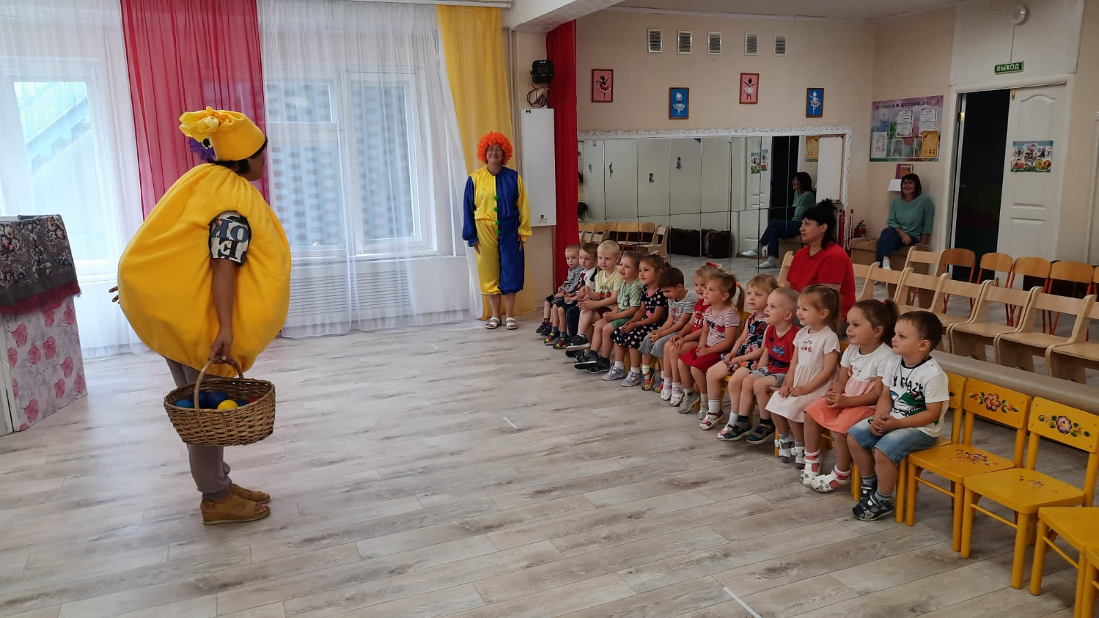

Slide 4
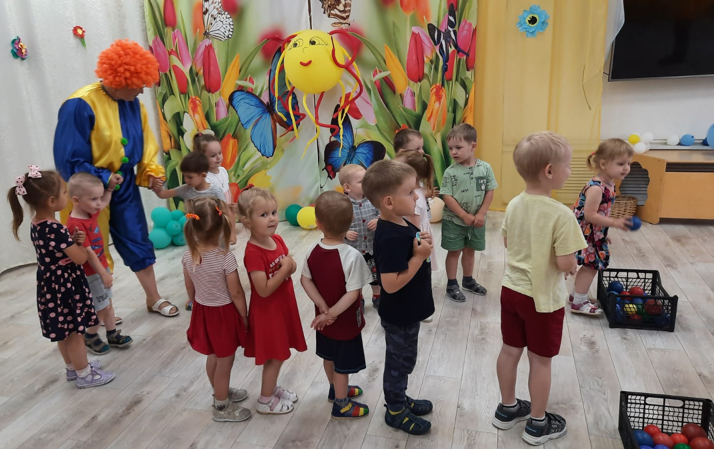

Slide 5
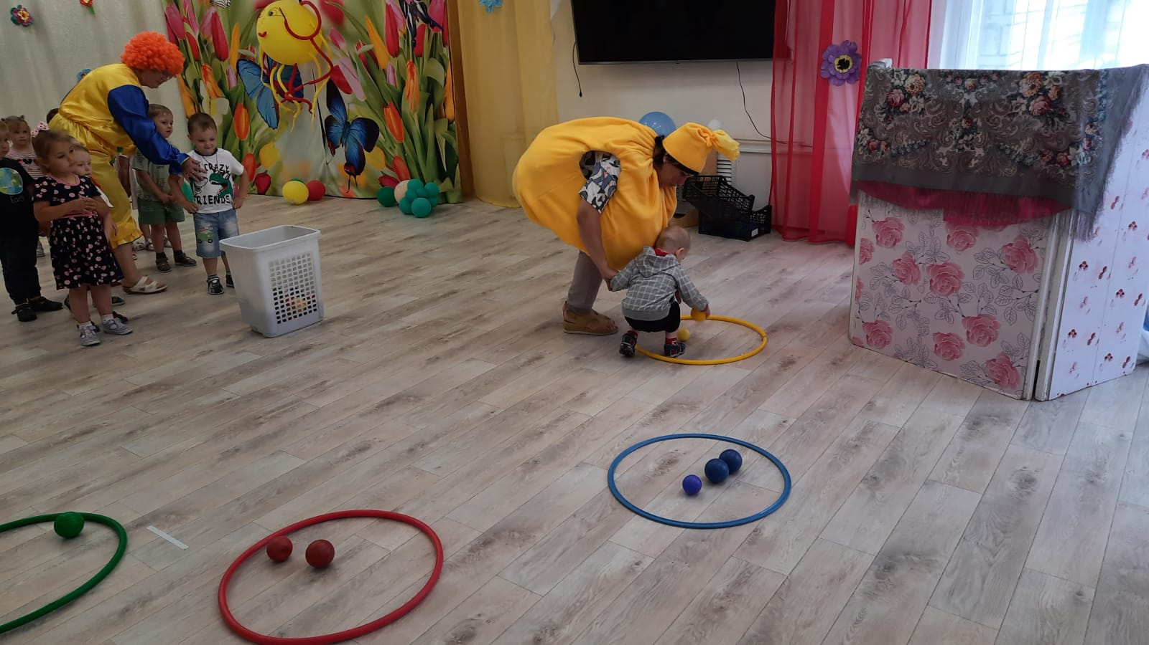

Slide 6
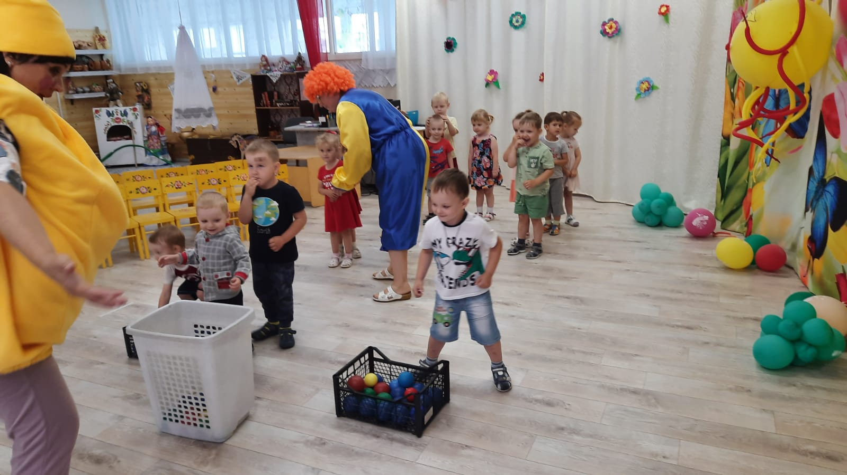

Slide 7
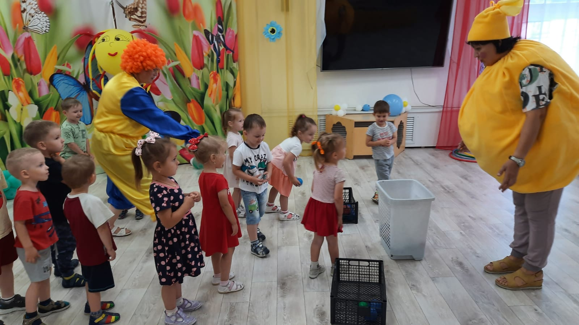

Slide 8
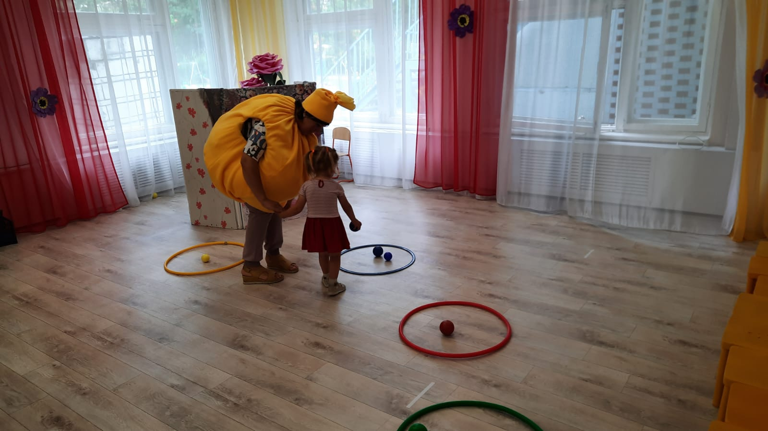

Slide 9
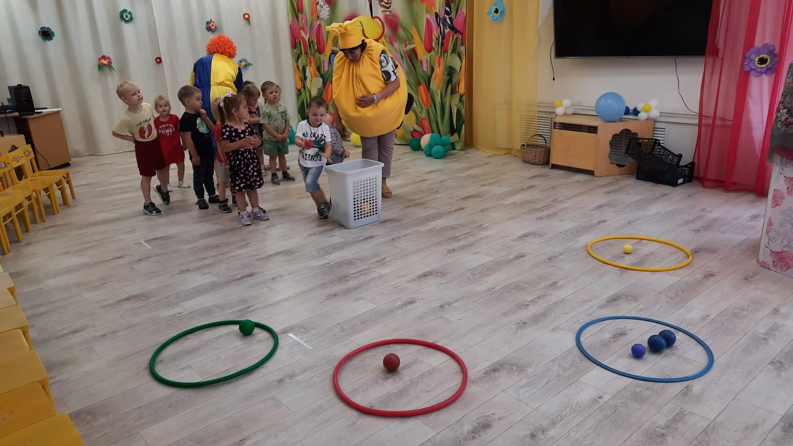

Slide 10
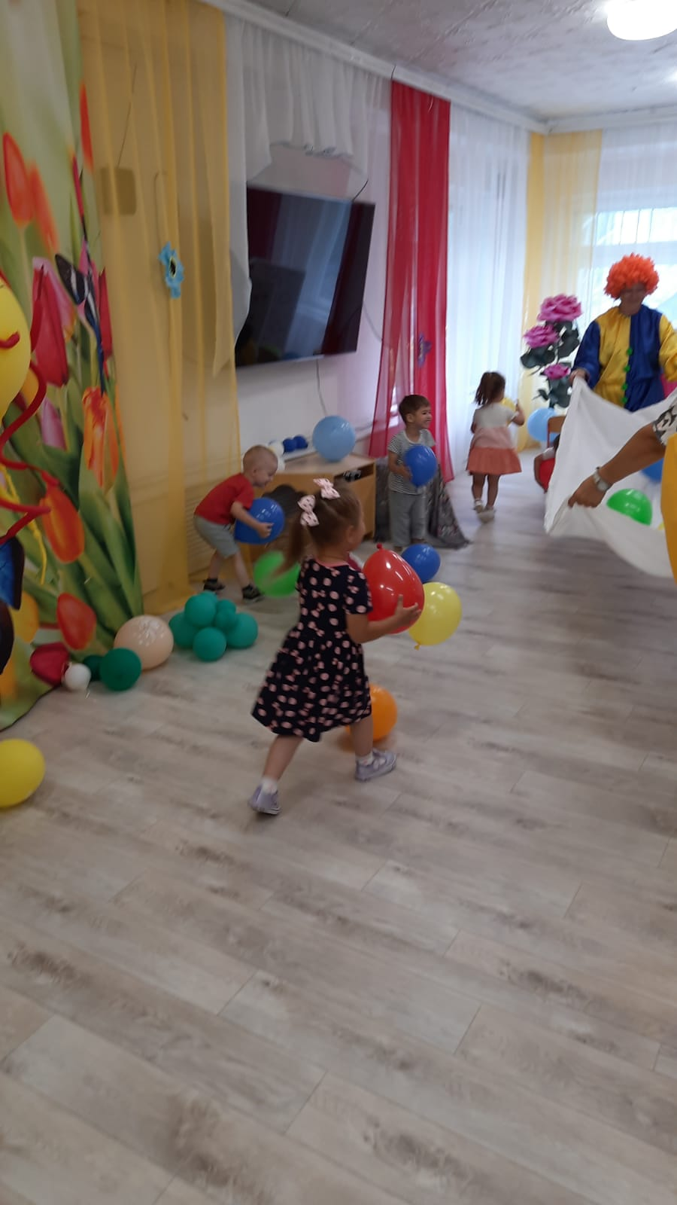
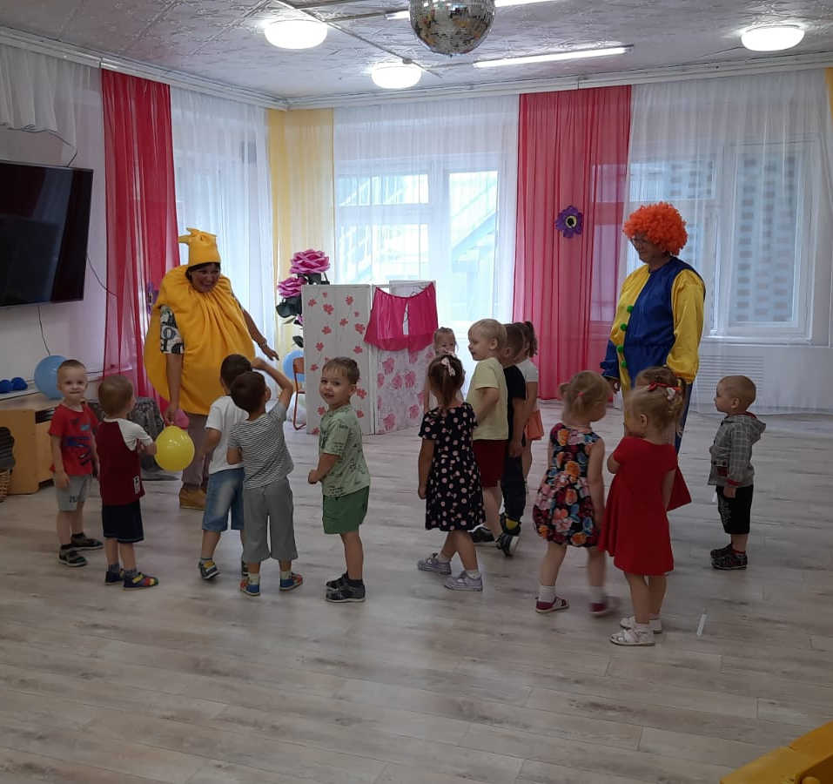

Slide 11
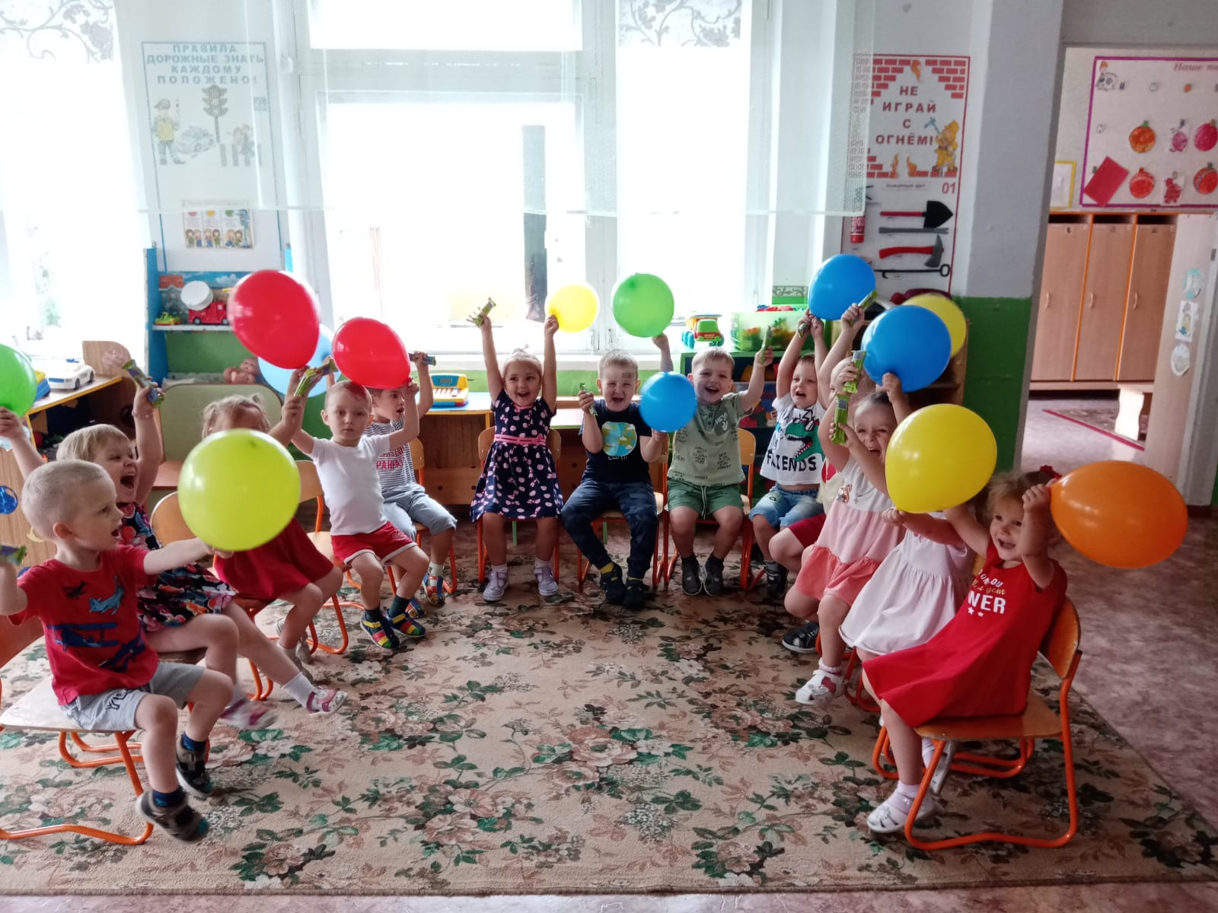
Лёгкий шарик мой воздушный,
Дёрнул нитку непослушно,
Оборвал, сказал: Пока!
И умчался в облака.

